Slide 1
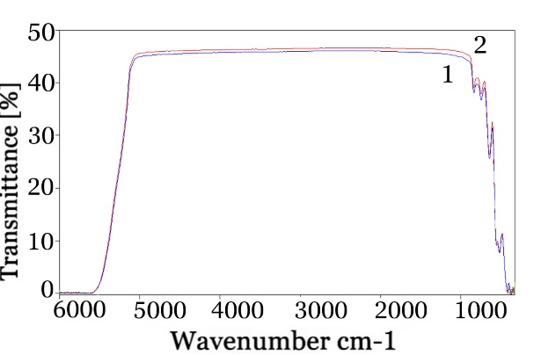
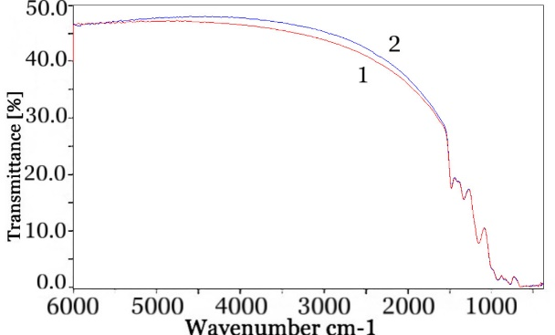
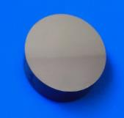
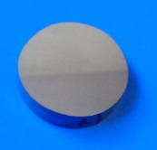
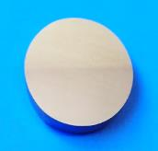
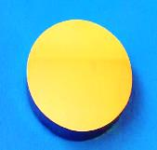
Физико-технический факультет
Тверской государственный университет
XXVIII КАРГИНСКИЕ ЧТЕНИЯ
ХАРАКТЕРИСТИКИ ПОВЕРХНОСТИ КРИСТАЛЛОВ ГЕРМАНИЯ И КРЕМНИЯ ПРИ РАЗЛИЧНЫХ СПОСОБАХ ОБРАБОТКИ
Гугуцидзе Карина Автандиловна
Высокое качество обработанной поверхности монокристаллов германия и кремния является одним из важнейших условий их применения в ИК оптике. Величина шероховатости или микронеровностей поверхности оптических образцов оказывает существенное влияние на эксплуатационные характеристики. Цель работы – оценка параметров поверхности образцов, обработанных двумя способами и анализ влияния качества обработки исследуемых образцов на их оптическое пропускание
1 способ (Ge) | 2 способ (Ge) | 1 способ (Si) | 2 способ (Si)
Полировка алмазной суспензией порошка АСМ 2/0 (ткань) | Полировка алмазной суспензией порошка АСМ 0,5/0 (смола) | Полировка алмазной суспензией порошка АСМ 1/0 (ткань) | Полировка алмазной суспензией порошка АСМ 0,5/0 (cмола)
a
Спектры пропускания образцов германия (а) и кремния (б), обработанных двумя способами
б
Выводы:
2 способ обработки позволяет получить мини-мальную шероховатость поверхности
Коэффициент пропускания Т для Ge (λ = 10,6 мкм) возрастает с 46,1 % до 46,6 % ,
для Si –T_{max} возрастает с 47% до 47,6%
Параметры шероховатости поверхности
 | 1 способ (Ge) | 2 способ(Ge) | 1 способ(Si) | 2 способ(Si)
Ra, нм | 3.2 | 2.7 | 5.1 | 4.3
Rz , нм | 16.7 | 12.9 | 13.1 | 11.2
Rmax,нм | 23.2 | 14.7 | 18.2 | 17.5

